Slide 1
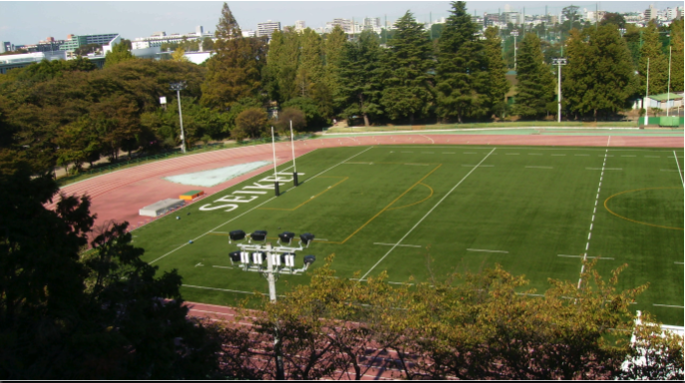
「化学系実験の安全を考える」
アンケートの集計結果
アンケート総数 30／36学科

Slide 2
防災対策および安全管理について
1-1.避難訓練・防災訓練などの実施内容と工夫している点
16.7%
各研究室単位
or 学生不参加
83.3％
大学 or 学部
消防署署員を招く
近隣自治体と共同
Notes:
東海大学工学部は神奈川大学や近隣自治体と共同

Slide 3
防災対策および安全管理について
1-2.避難経路の周知方法。(パネルの掲示など)
26.7%
あり
パネルの
掲示
73.4%
なし
多くが学生実験などで資料を配布して説明
避難経路掲示あり：５/18

Slide 4
防災対策および安全管理について
1-3.研究室の学生との緊急連絡方法について。
電話、メール、ポータルシステムなどで集約
各研究室の責任者に任せられている場合が多い
1-4.非常用の食料飲料の備蓄などについて。
施設ごとで準備されており、学科単位ではまれ

Slide 5
1-4.非常用の食料飲料の備蓄などについて。
早稲田
大学総務部が災害時に必要となる備品を選定し、各キャンパスに送付済。
食糧および水の不足分については、想定人数に対し３日分を目標に
予算申請を進めている。
日大理工
卒業研究を行う校舎内に非常用の食料飲料を4年生および大学院用として
備蓄。中身は乾パンと水である。備蓄量としては1から２日程度である。
また，定期的にこれらの交換を行っている。
北里大学
各学部ごとに、在籍者（学生＋教職員）×３日分の食料飲料を備蓄する予定。

Slide 6
防災対策および安全管理について
1-5.東日本大震災後に新しく採用した防災措置。
明治大学
緊急地震速報機を学生共通実験室に設置
早稲田大学
電気系統が停止した際の臨時用発電機２台、大学本部と
各キャンパスを連絡するための簡易無線機２台を新たに配備。
東京工芸大学
安全確認サイトを大学で設置
東海大学(理)、東海大学(工)、学習院大学、他
什器類（棚、ボンベスタンドなど）の固定等の耐震対策。
７校 なし

Slide 7
実験室の安全管理について
1-6.有機溶剤等試薬の保管方法(耐震方法を含めて)。
18Ｌ缶を研究室に置かないよう取り決め
所定の棚に落下防止
ガラス瓶にはプラスチックネットを被せる
壁や天井にロッカーなどを固定
ボトルトレー、ボトルラックに配置
試薬庫の施錠
２週間間隔で廃液業者が回収
など
Notes:
注意のみ or 各研究室任せ も

Slide 8
実験室の安全管理について
1-7.試薬の管理方法について(試薬管理のシステム導入など)
50.0%
あり
試薬管理
システム
(PC)
50.0%
なし
Excelで管理 なにもやっていない
避難経路掲示あり：５/18
Notes:
一括管理(PC) 8/18(一部も含め)

Slide 9
実験室の安全管理について
1-8.ガスボンベの保管・取扱についての取り決めについて。
転倒防止策あり
集中配管の大学も。
保管点検については大学によってばらばら
1-9.研究室外の試薬、溶媒、ガス等の保管場所などの
有無と使用方法などについて。
外部保管庫なし
試薬・溶媒の危険物倉庫あり
高圧ガス倉庫あり
Notes:
全くなしは４校

Slide 10
実験室の安全管理について
1-10.有機溶剤取り扱い者に対する
健康診断の実施状況とその範囲。
46.7%
教員・学生
53.3%
教員のみ
特殊
健康診断

Slide 11
実験室の安全管理について
1-11.終夜実験など、研究室での学生に対する安全管理
および指導体制に関する取り決めについて。
13.3%
原則禁止
16.7%
教員の
許可のみ
終夜実験
70.0%
書類の提出

Slide 12
実験室の安全管理について
1-12.救急箱、洗顔器、緊急シャワー、ヘルメット等
防災用品の各研究室での設備について。
学生実験室のみ
6.7%
13.3%
必要な階のみ
緊急
シャワー
80.0%
各階
Notes:
シャワーはほとんどの大学で完備しているが、洗顔器はまれ、救急箱、ヘルメットは配布後、紛失も。

Slide 13
実験室の安全管理について
1-13.安全管理関係の授業あるいは講習会の実施について。
40.0%
あり
60.0%
なし
安全管理の
授業
学生実験などで資料を配布して説明

Slide 14
実験室の安全管理について
1-14.ISOなどへの取り組み状況。
その他 6.7%
10.0%
あり
ISOなど
規格への参加
83.3%
なし
Notes:
早稲田、成蹊のみ実施。東海は返上

